Slide 1
Кандидаты
на должность
Губернатора Свердловской области

Slide 2
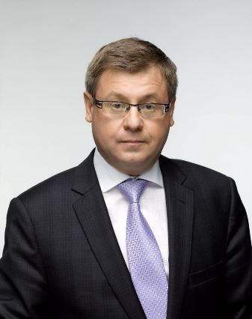
Дмитрий Сергин. «Российская партия пенсионеров за социальную справедливость».

Slide 3
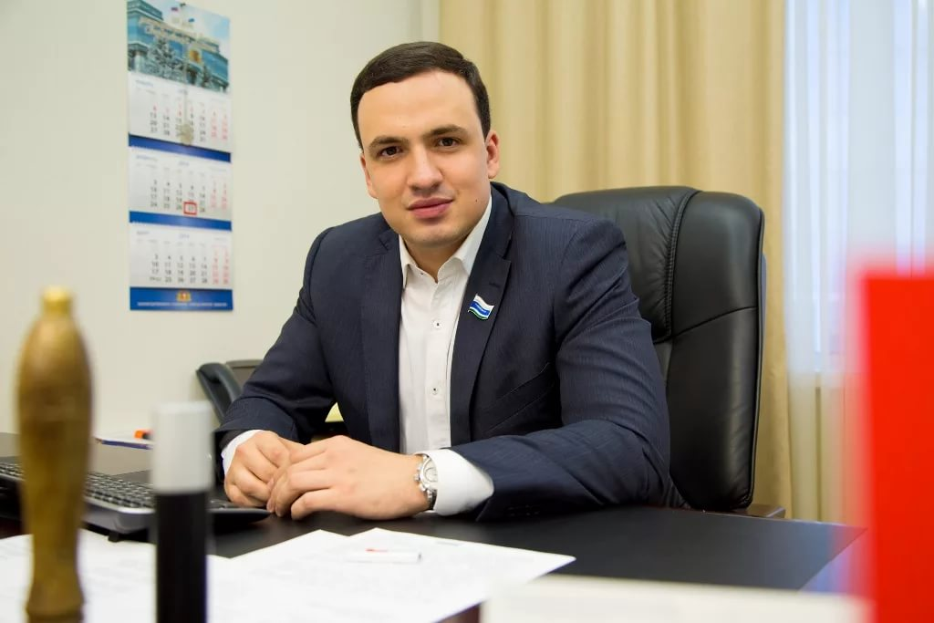
Дмитрий Ионин. «СПРАВЕДЛИВАЯ РОССИЯ»

Slide 4
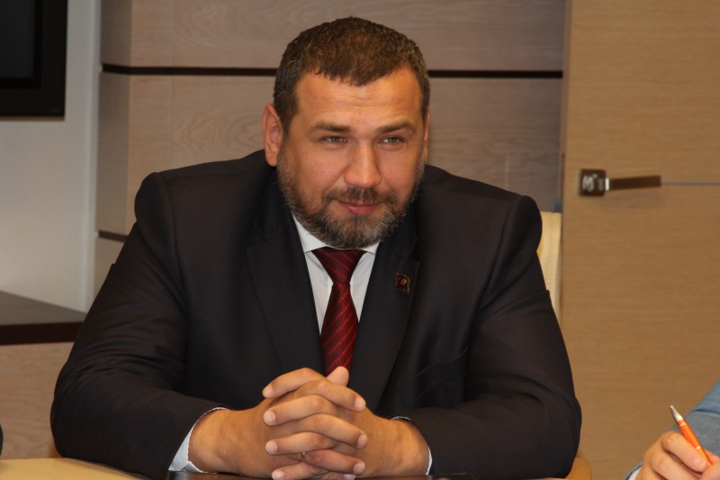
Алексей Парфенов. «КОММУНИСТИЧЕСКАЯ ПАРТИЯ РОССИЙСКОЙ ФЕДЕРАЦИИ»

Slide 5
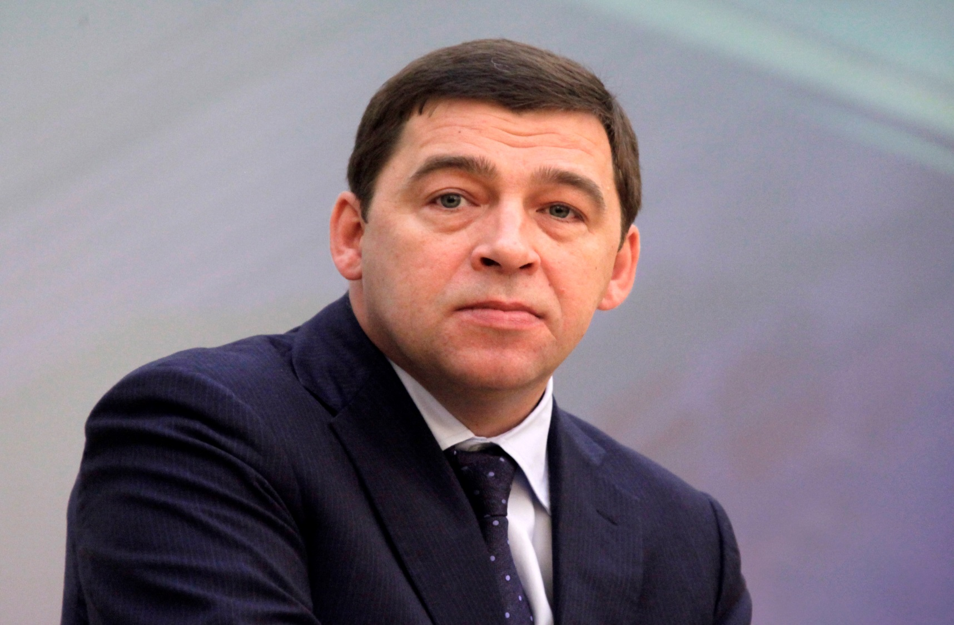
Евгений Куйвашев. «ЕДИНАЯ РОССИЯ»

Slide 6
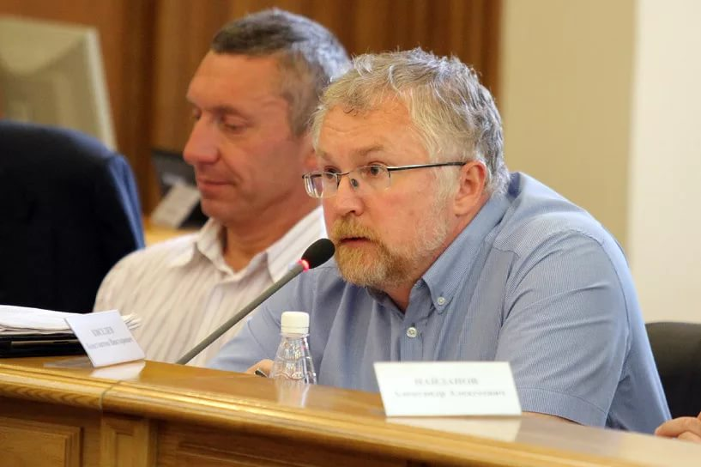
Константин Киселев. Российская экологическая партия «Зеленые»

Slide 7
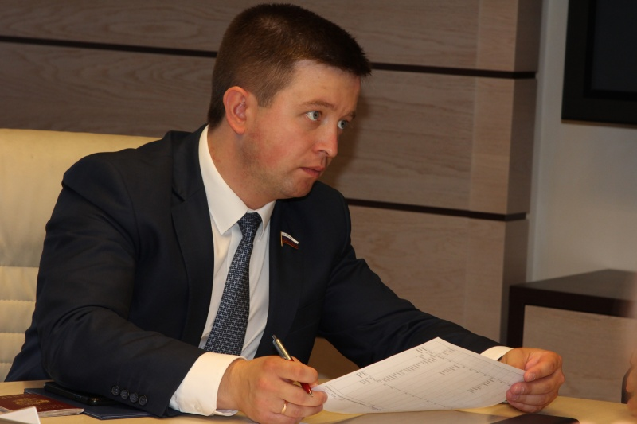
Игорь Торощин. «Либерально-демократическая партия России»

Slide 8
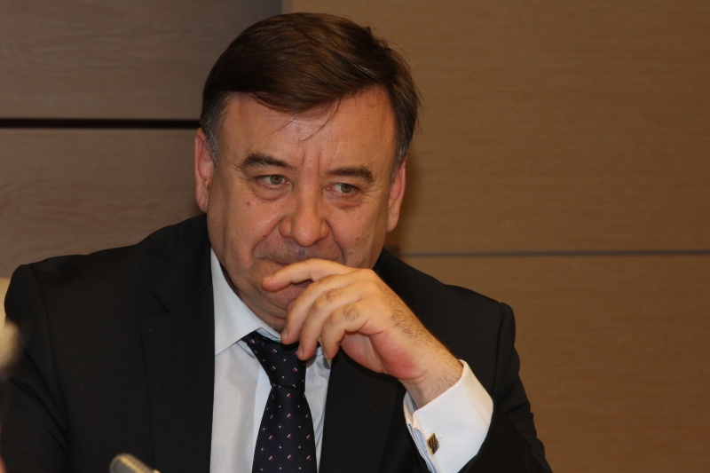
Виктор Костромин. «Народ против коррупции»

Slide 9
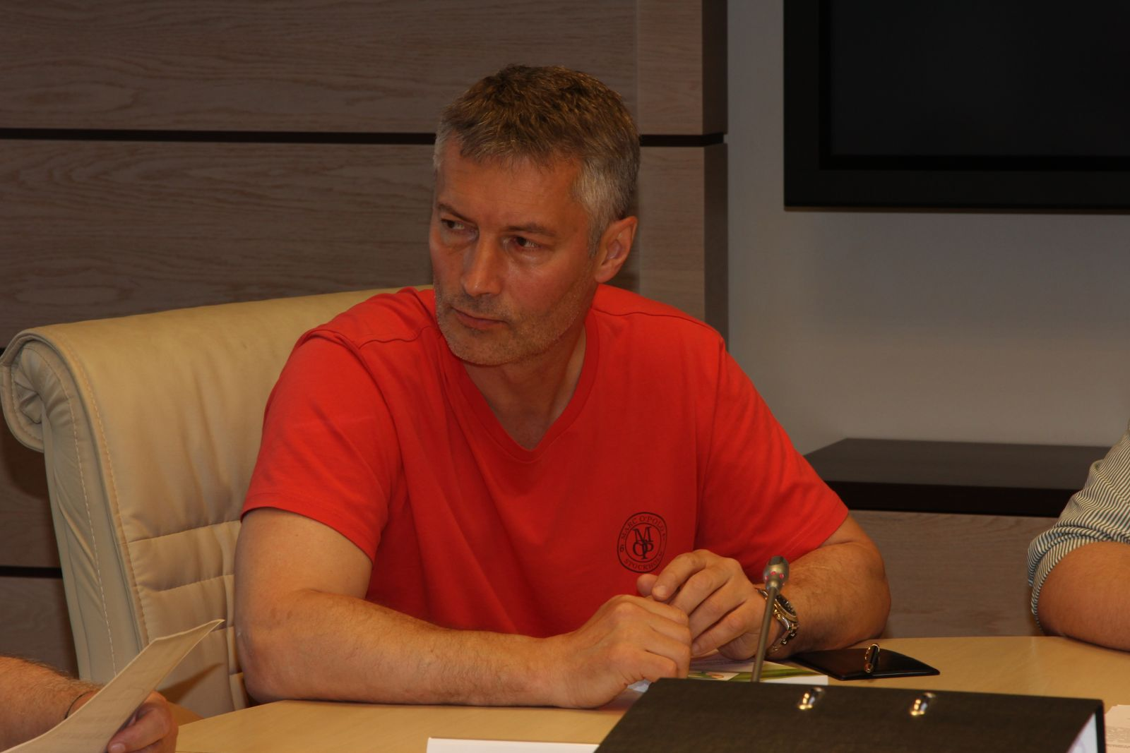
Евгений Ройзман. «Яблоко»

Slide 10
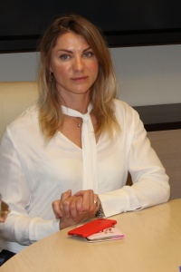
Олеся Красномовец.
«Патриоты России»

Slide 11
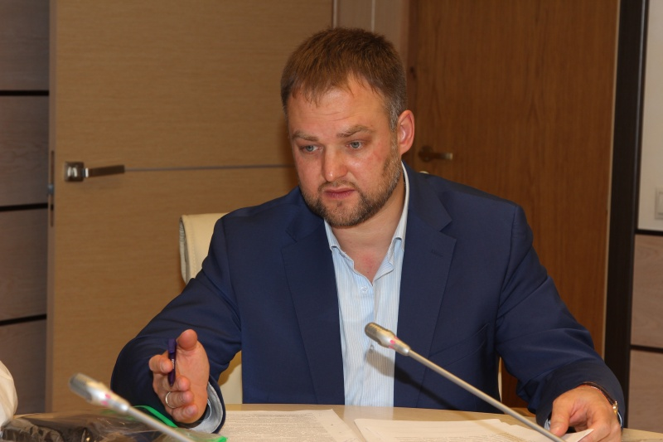
Иван Волков. «Российский общенародный союз»

Slide 12
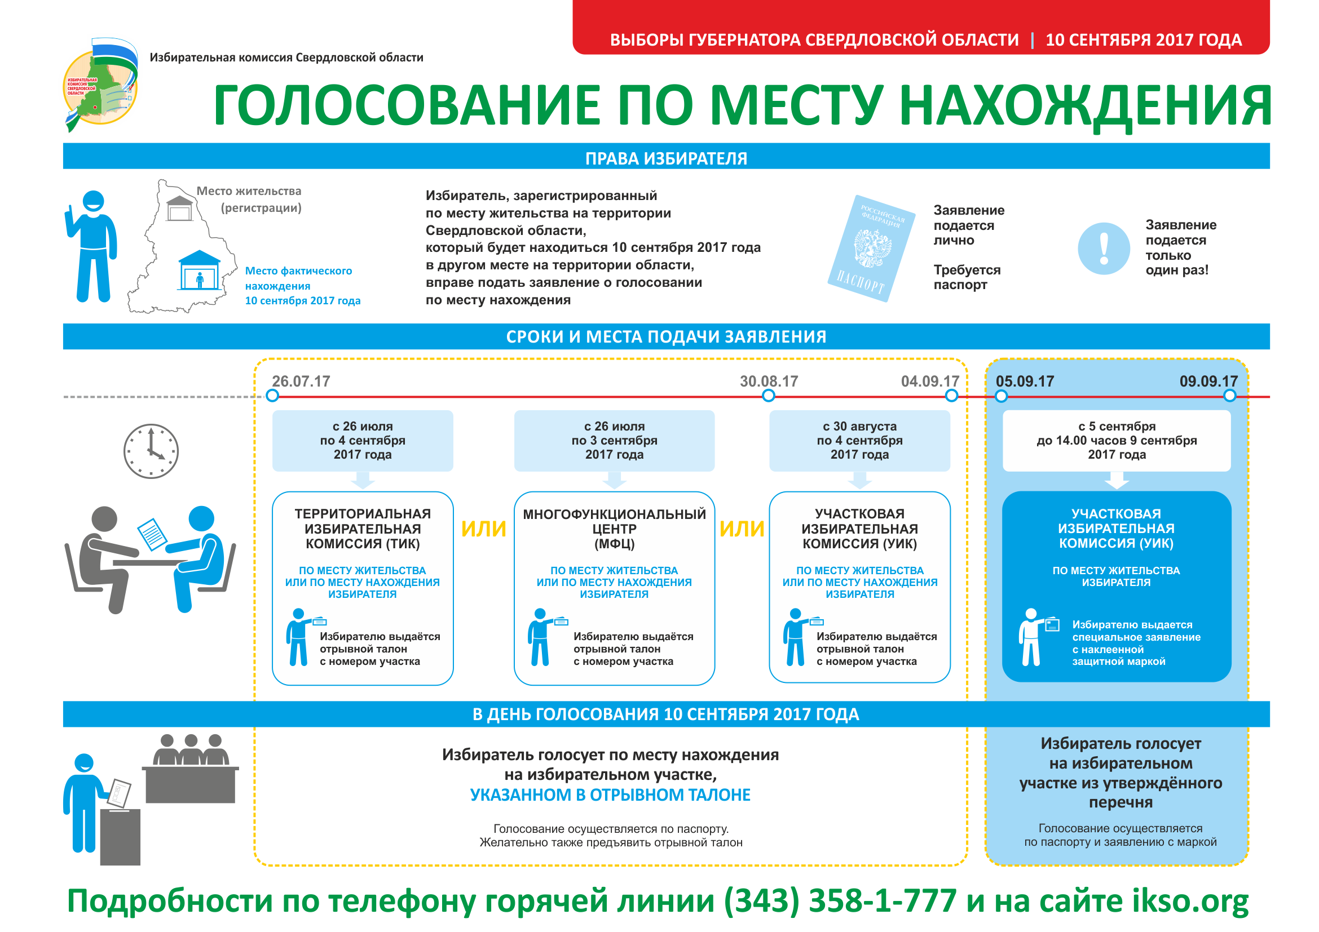

Slide 13
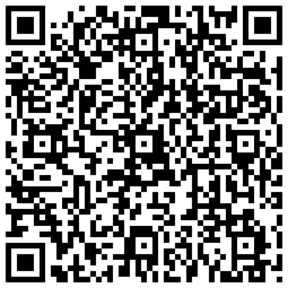
Понятие QR-кода
QR-код (quick response — быстрый отклик) — матричный код (двумерный штрихкод).
Основное достоинство — лёгкое распознавание
при помощи сканера.
Максимальное количество информации в одном QR-коде:
цифры — 7089;
буквы кириллицы — около 2953.

Slide 14
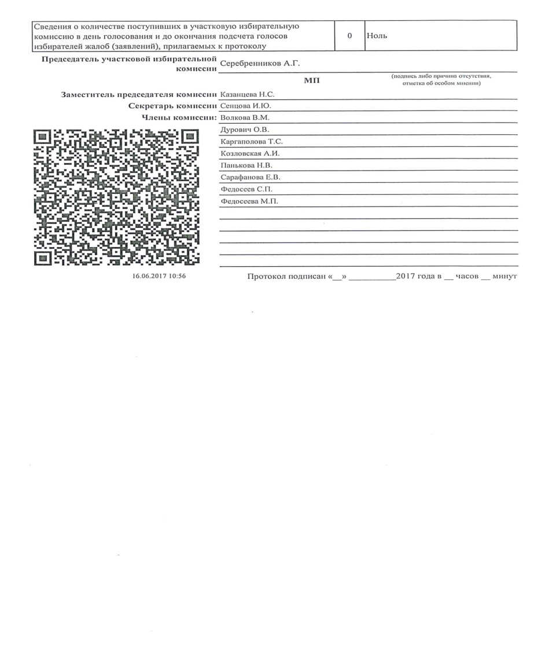
Изготовление протокола
Важно
Дата и время подписания
Особенности при выдаче
копий протокола
Информирование наблюдателей и иных присутствующих лиц
Информационные материалы
на стенде УИК

Slide 15
СПАСИБО
ЗА ВНИМАНИЕ.

